Slide 1


PLS 181/2014
Audiência Pública Senado Federal
Brasília, 02 de dezembro de 2014
Eduardo Levy

Slide 2

Histórico das teles
atesta a garantia da inviolabilidade da intimidade, da vida privada e do sigilo das comunicações dos
seus usuários
as teles estão sujeitas a fiscalização intensa

Slide 3

Como o setor protege os dados das comunicações dos usuários?

Slide 4

  Anexo à Resolução 477 da Anatel de 07/ago/07
  Regulamento do SMP
Telefonia celular
  Art. 6 ... os usuários do SMP têm direito a:
  IV - inviolabilidade e sigilo de sua comunicação, respeitadas as hipóteses e condições constitucionais e legais de quebra de sigilo de telecomunicações
SMP: Serviço Móvel Pessoal
Notes:
MAD-AAA123-20061019-
4

Slide 5
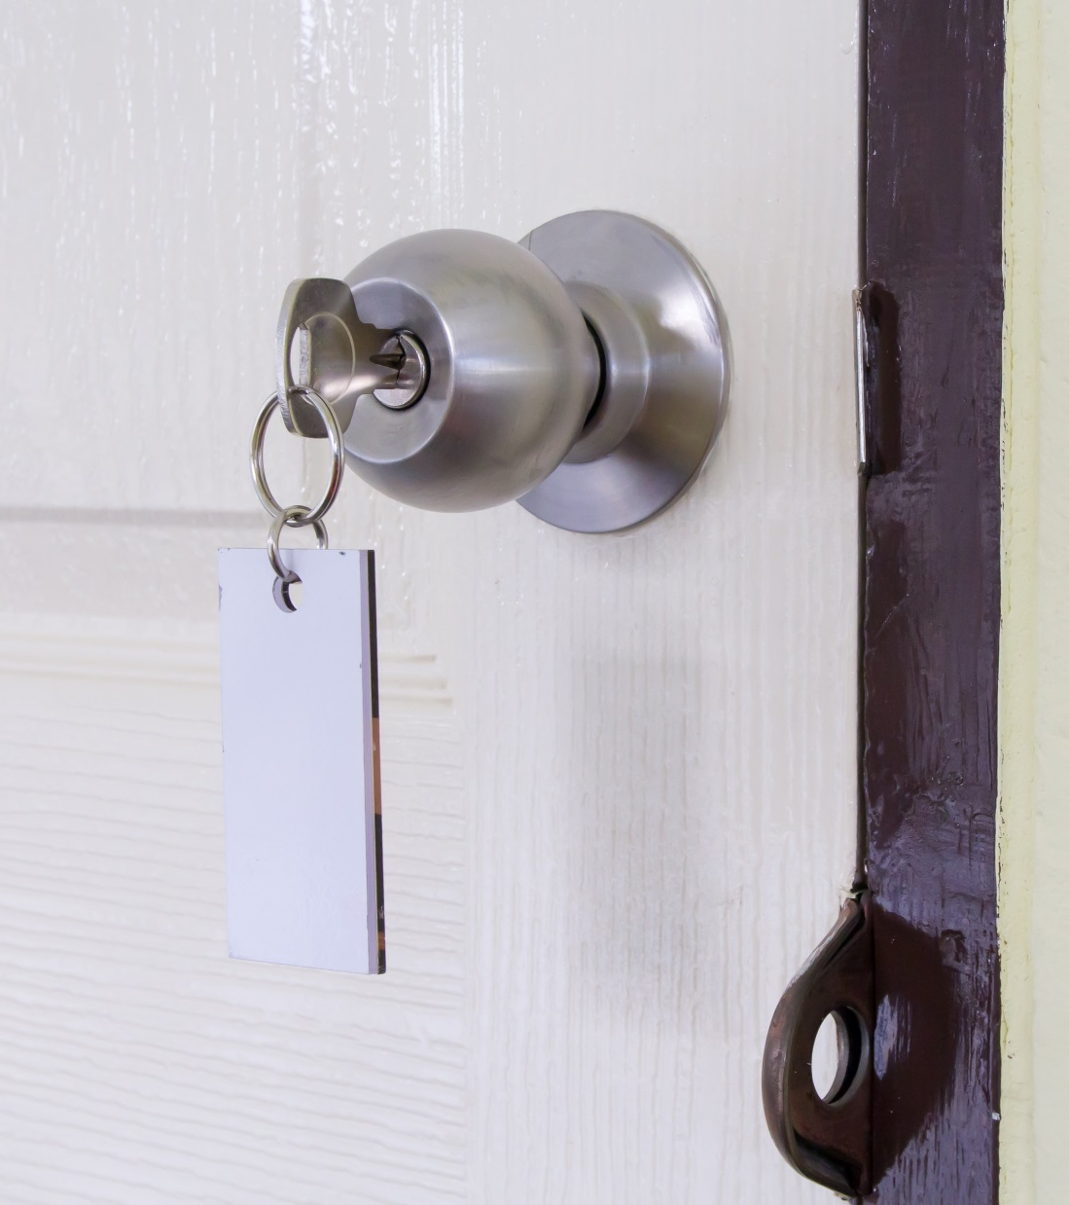
  Anexo à Resolução 477 da Anatel de 07/ago/07
  Regulamento do SMP
Telefonia celular
  Art. 6 ... os usuários do SMP têm direito a:
  IX - privacidade nos documentos de cobrança e na utilização de seus dados pessoais pela prestadora
SMP: Serviço Móvel Pessoal
Notes:
MAD-AAA123-20061019-
5

Slide 6

  Anexo à Resolução 477 da Anatel de 07/ago/07
  Regulamento do SMP
Telefonia celular
  Art. 10, XXII - manter, à disposição da Anatel e demais interessados, os documentos de natureza fiscal, os quais englobam os dados das ligações efetuadas e recebidas, data, horário de duração e valor da chamada, bem como os dados cadastrais do assinante, por
  um prazo mínimo de
  5 anos
SMP: Serviço Móvel Pessoal
Notes:
MAD-AAA123-20061019-
6

Slide 7

  Anexo à Resolução 477 da Anatel de 07/ago/07
  Regulamento do SMP
Telefonia celular
  Capítulo III - Do Sigilo
  Art. 89. A prestadora é responsável pela inviolabilidade do sigilo das comunicações em toda a sua rede, bem como pela confidencialidade dos dados e informações, empregando meios e tecnologia que assegurem este direito dos Usuários
SMP: Serviço Móvel Pessoal
Notes:
MAD-AAA123-20061019-
7

Slide 8

  Anexo à Resolução 426 da Anatel de 09/dez/05
  Regulamento do STFC
Telefonia fixa
  Art. 11. O usuário do STFC tem direito:
  VI - à inviolabilidade e ao segredo de sua comunicação, respeitadas as hipóteses e condições constitucionais e legais de quebra de sigilo de telecomunicações e as atividades de intermediação da comunicação dos portadores de deficiência, nos termos da regulamentação
STFC: Serviço Telefônico Fixo Comutado
Notes:
MAD-AAA123-20061019-
8

Slide 9

  Anexo à Resolução 426 da Anatel de 09/dez/05
  Regulamento do STFC
Telefonia fixa
  Art. 11. O usuário do STFC tem direito:
  XI - à privacidade nos documentos de cobrança e na utilização, pela prestadora, de seus dados pessoais não constantes da Lista Telefônica Obrigatória e Gratuita, os quais não podem ser compartilhados com terceiros, ainda que coligados, sem prévia e expressa autorização do usuário, ressalvados os dados necessários para fins exclusivos de faturamento
STFC: Serviço Telefônico Fixo Comutado
Notes:
MAD-AAA123-20061019-
9

Slide 10

  Anexo à Resolução 426 da Anatel de 09/dez/05
  Regulamento do STFC
Telefonia fixa
  Capítulo III - DO SIGILO
  Art. 23. A prestadora é responsável pela inviolabilidade do sigilo das comunicações em toda a sua rede, exceto nos segmentos instalados nas dependências do imóvel indicado pelo assinante.
  Parágrafo Único. A prestadora tem o dever de zelar pelo sigilo inerente ao STFC e pela confidencialidade quanto aos dados e informações, empregando meios e tecnologia que assegurem este direito do usuário.
STFC: Serviço Telefônico Fixo Comutado
Notes:
MAD-AAA123-20061019-
10

Slide 11

  Anexo à Resolução 614 da Anatel de 28/mai/13
  Regulamento do SCM
Banda Larga
  Art. 52. A Prestadora deve zelar pelo sigilo inerente aos serviços de telecomunicações e pela confidencialidade dos dados, inclusive registros de conexão, e informações do Assinante, empregando todos os meios e tecnologia necessários para tanto.
SCM: Serviço de Comunicação Multimídia
Notes:
MAD-AAA123-20061019-
11

Slide 12

  Anexo à Resolução 614 da Anatel de 28/mai/13
  Regulamento do SCM
Banda Larga
  Art. 56. O Assinante do SCM tem direito:
  X - ao respeito de sua privacidade nos documentos de cobrança e na utilização de seus dados pessoais pela Prestadora
SCM: Serviço de Comunicação Multimídia
Notes:
MAD-AAA123-20061019-
12

Slide 13
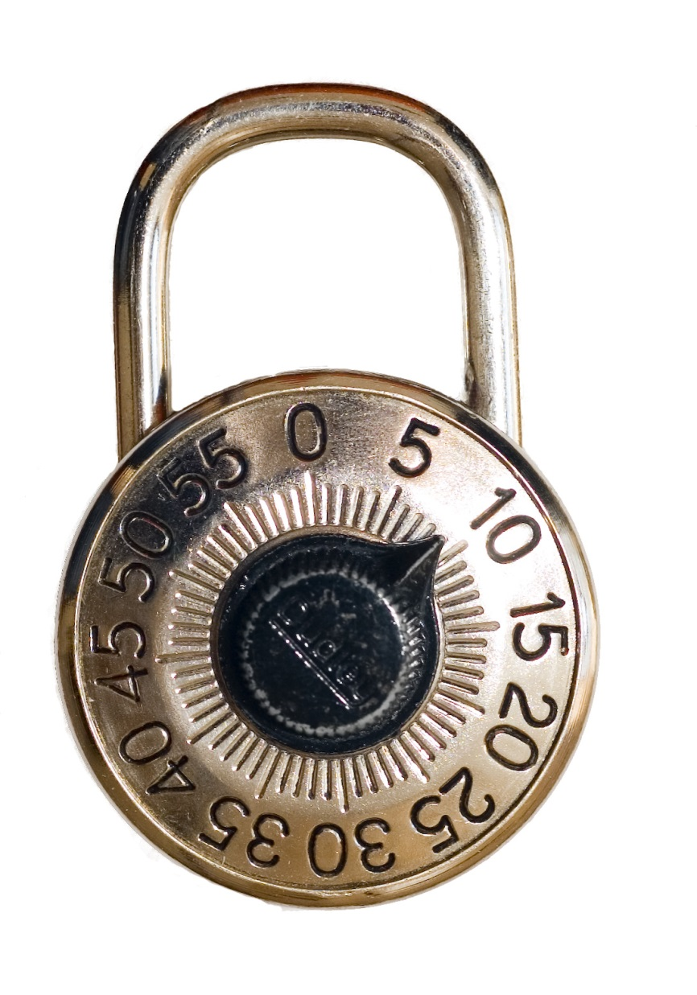
  Nenhuma tele fornece ou facilita informações que possam quebrar o sigilo das comunicações de seus usuários
salvo mediante ordem judicial na forma da lei brasileira
Notes:
MAD-AAA123-20061019-
13

Slide 14

  Os dados dos clientes são mantidos em segurança pelas teles e só são disponibilizados quando solicitados pelas autoridades competentes
Notes:
MAD-AAA123-20061019-
14

Slide 15

  Os sistemas de operação e suporte das teles possuem acessos restritos, protegidos e rastreáveis
os sistemas de gestão de dados pessoais, assim como a interceptação legal, são passíveis de auditoria e fiscalização pela Anatel
Notes:
MAD-AAA123-20061019-
15

Slide 16

É fundamental que todos os setores que possuem dados dos usuários participem de todos os debates sobre o tema

Slide 17

Pela importância e complexidade do assunto é necessário que o tema seja extremamente debatido e aprofundado

Slide 18


Eduardo Levy
levy@sinditelebrasil.org.br
Notes:
MAD-AAA123-20061019-
18

